Slide 1



Seminar PKL
NOS-Portal
Benhard Simanullang - 24060120140136
Julius Adrian - 24060120130127
PT Telekomunikasi Seluler Regional Jateng-DIY Divisi Network Operation Support, semarang

Slide 2
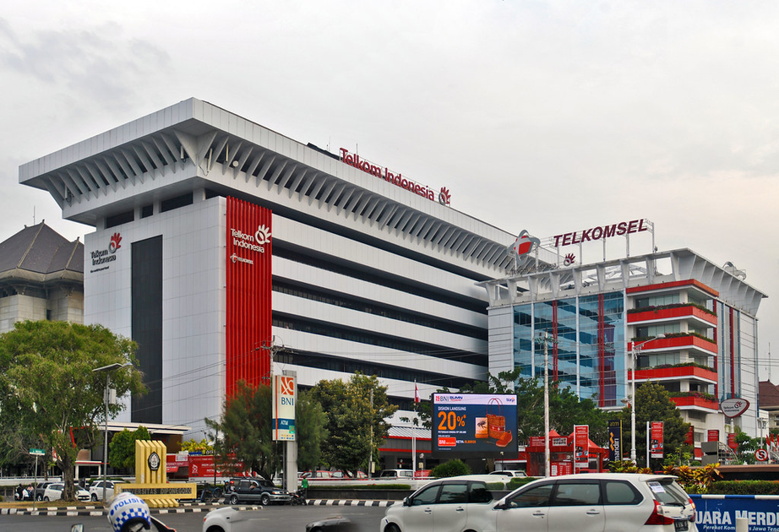
Profil Perusahaan
PT Telekomunikasi Selular atau biasa disingkat menjadi Telkomsel, adalah anak usaha Telkom Indonesia yang bergerak di bidang telekomunikasi seluler.
Telkomsel adalah operator telekomunikasi seluler terbesar di Indonesia, dengan mengoperasikan 236.000 unit BTS untuk melayani lebih dari 170 juta pelanggan sehingga perusahaan ini menguasai hampir 60% pangsa pasar telekomunikasi seluler di Indonesia pada tahun 2020.
Perusahaan ini beroperasi dengan menggunakan teknologi GSM, 3G (akan dimatikan pada akhir tahun 2023), 4G LTE, dan 5G di frekuensi 900/1800 MHz.

Slide 3

Visi dan Misi
Visi
Menjadi penyedia layanan dan solusi gaya hidup digital mobile kelas dunia yang terpercaya.
Misi
Memberikan layanan dan solusi digital mobile yang melebihi ekspektasi para pengguna, menciptakan nilai lebih bagi para pemegang saham, serta mendukung pertumbuhan ekonomi bangsa.

Slide 4
Latar Belakang
Belum ada sistem rekap data untuk setiap site BTS regional Jateng-DIY
Chart masih dibuat secara manual menggunakan data dari spreadsheet excel.
Chart yang dihasilkan tidak dapat di tampilkan secara realtime kepada orang-orang yang tidak memiliki akses ke data spreadsheet excel.

Slide 5
Latar Belakang
Persetujuan dan penolakan dokumen oleh penanggung jawab masih harus diberikan secara manual.
Penanggungjawab lupa atau tidak tahu bahwa terdapat dokumen yang harus ditandatangani.
Penomoran dokumen yang masih harus dilakukan secara manual

Slide 6
Tujuan
Menghasilkan sebuah aplikasi yang bertujuan untuk merekap semua data dari BTS di seluruh regional Jateng-DIY serta memvisualisasikan nya dalam bentuk chart
Membuat fitur untuk memantau progress approval dokumen dan menyimpan historynya
Memperbarui tampilan dan framework yang dipakai oleh website NOS Portal

Slide 7
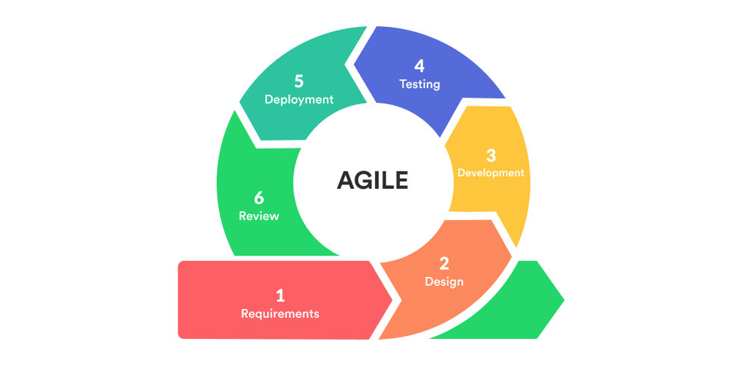
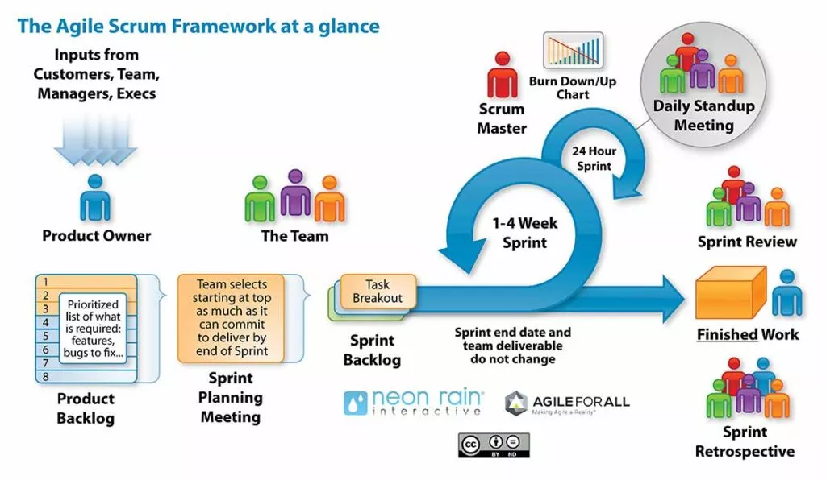
Metode Pengambangan
Agile, SCRUM.

Slide 8







Teknologi dan Tools yang dipakai
Berikut adalah Teknologi dan Tools yang digunakan untuk mengembangkan NOS-Portal

Slide 9

DEMO PROGRAM

Slide 10
Kesimpulan
Dengan adanya Portal NOS ini, diharapkan dapat membantu pihak Telkomsel untuk memvisualisasikan data, memantau progress approval dokumen dan memudahkan proses penambahan dan pengubahan data

Slide 11
Terima
Kasih

